Slide 1
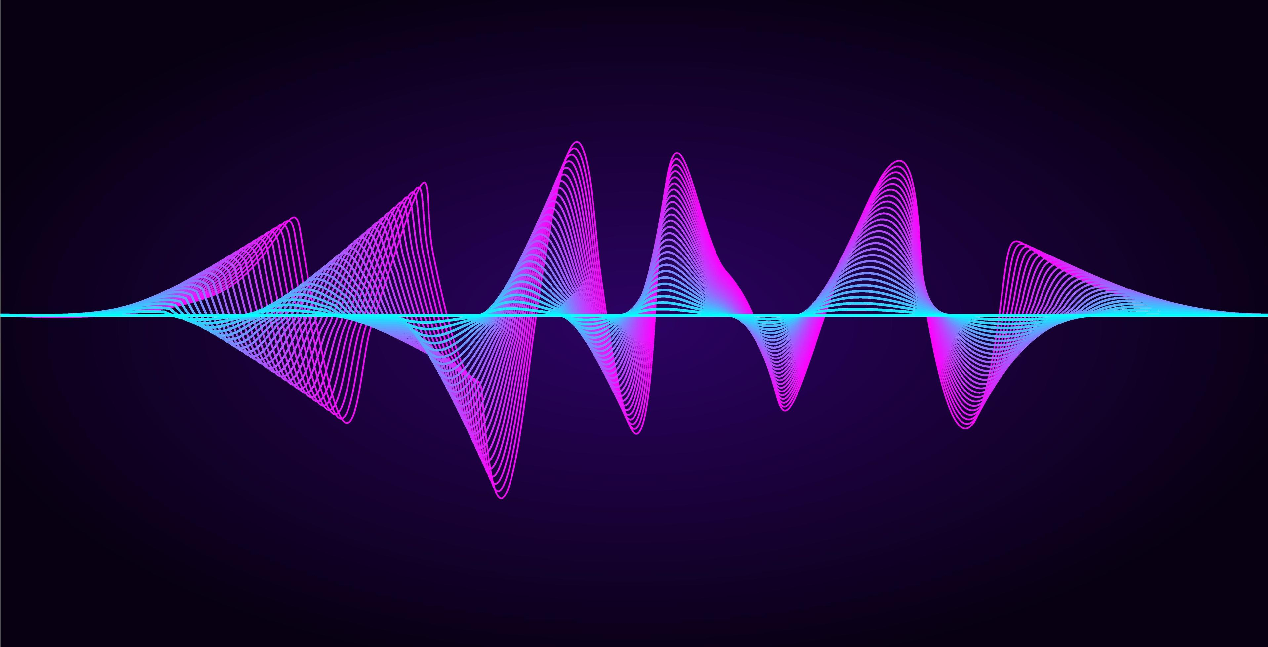
Audiodesign in Games
2024
Integration von Audio in Unity

Slide 2
Motivation
2024
Sound in Videospielen ist extrem wichtig
Unpassende Sounds können das Spielgefühl zerstören
Akkurate Darstellung von Räumlichkeit ist essenziell für manche Spielgenres
Musik nimmt großen Einfluss auf das Spielempfinden

Slide 3
Inhalt
24
Was will ich erarbeiten
Verschiedene Aspekte von Audiodesign zeigen:
Spacialization: Verortung von Tonquellen im Raum
Occlusion: Dämpfen von Sound, wenn die Quelle verdeckt wird
Reverb: Erschaffen von realistischem Raumgefühl durch Hall- und Echoeffekte

Slide 4
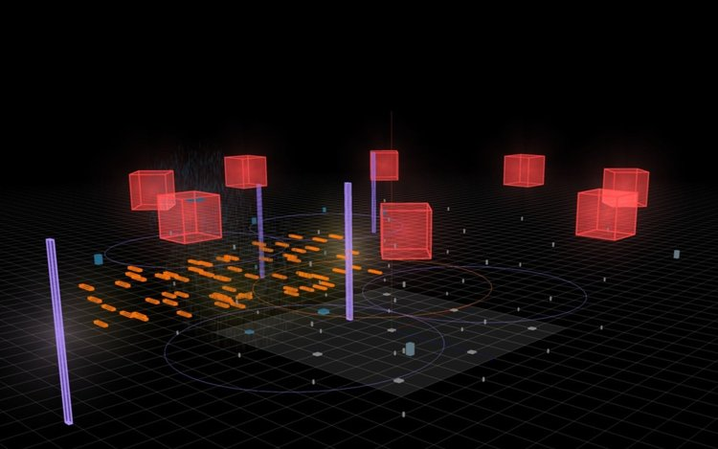
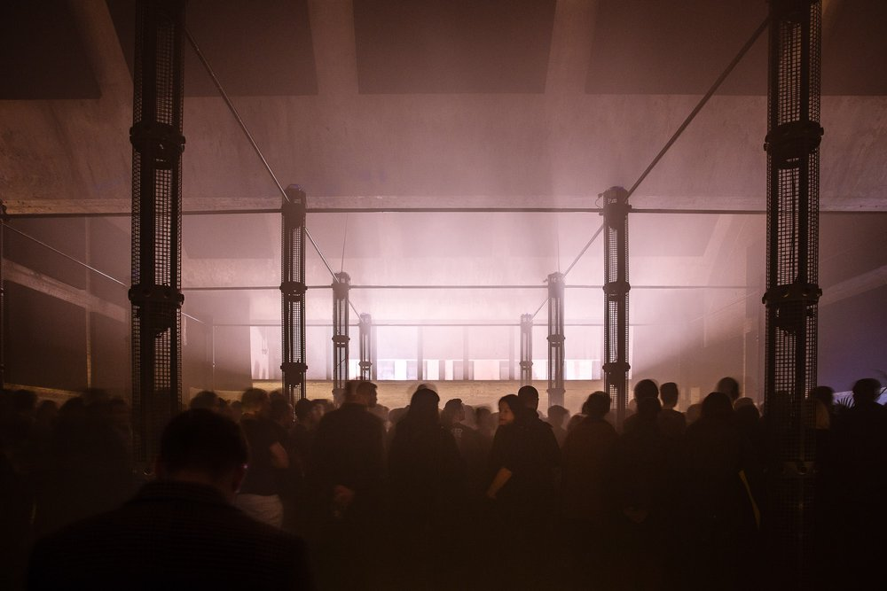
Spacialization
2024
Räumlichkeit
Raum, in dem einzelne Bestandteile eines Liedes vom Spieler interaktiv bewegt und verschoben werden können
Inspiriert vom MONOM in Berlin, die dieses Konzept physisch gebaut haben

Slide 5
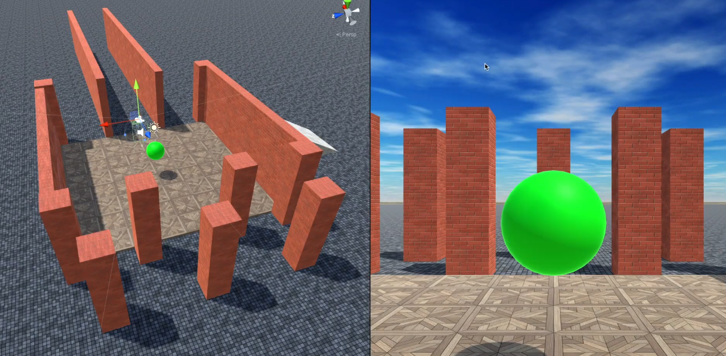
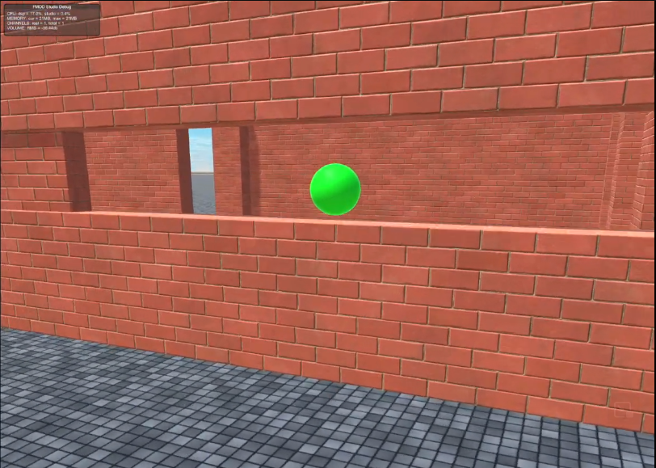
Occlusion
2024
Verdeckung
Szene mit Tonquellen, die mit verschiedenen Objekten verdeckt werden können
Abhängig von Material, Dicke, Winkel, usw. des Objektes ändert sich der Sound für den Hörer

Slide 6

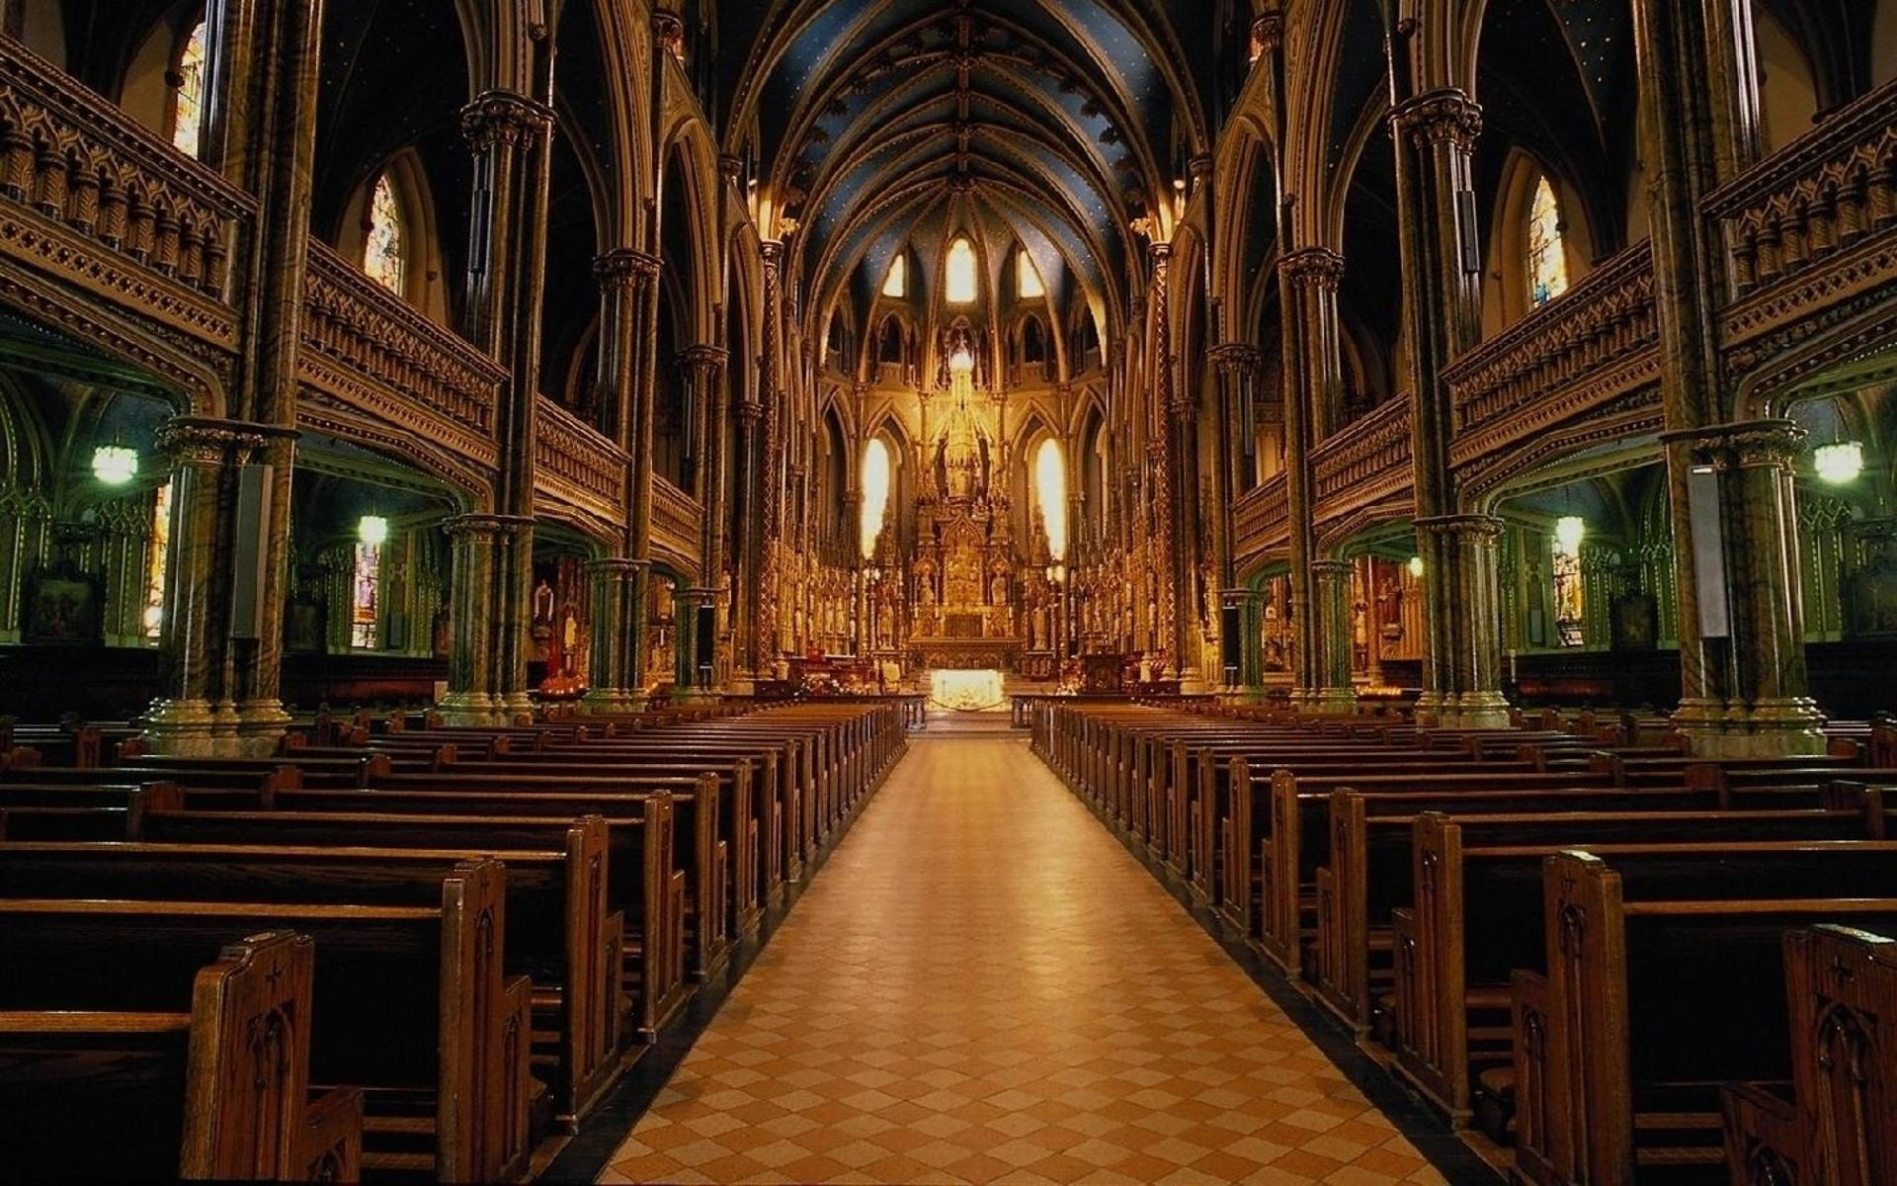
Reverb
2024
Hall und Echo
Verschiedene Räume mit unterschiedlichen Halleigenschaften (Höhle, Kirche, Badezimmer, …)
Umgebung verhält sich akustisch korrekt
→ Spacialization & Occlusion

Slide 7





Technologien
2024
Unity
Resonance Audio
FMOD
Videospielengine
Audioengine zum simulieren von realistischem Sound
Audiobearbeitungs-Tool
Virtual Reality

Slide 8
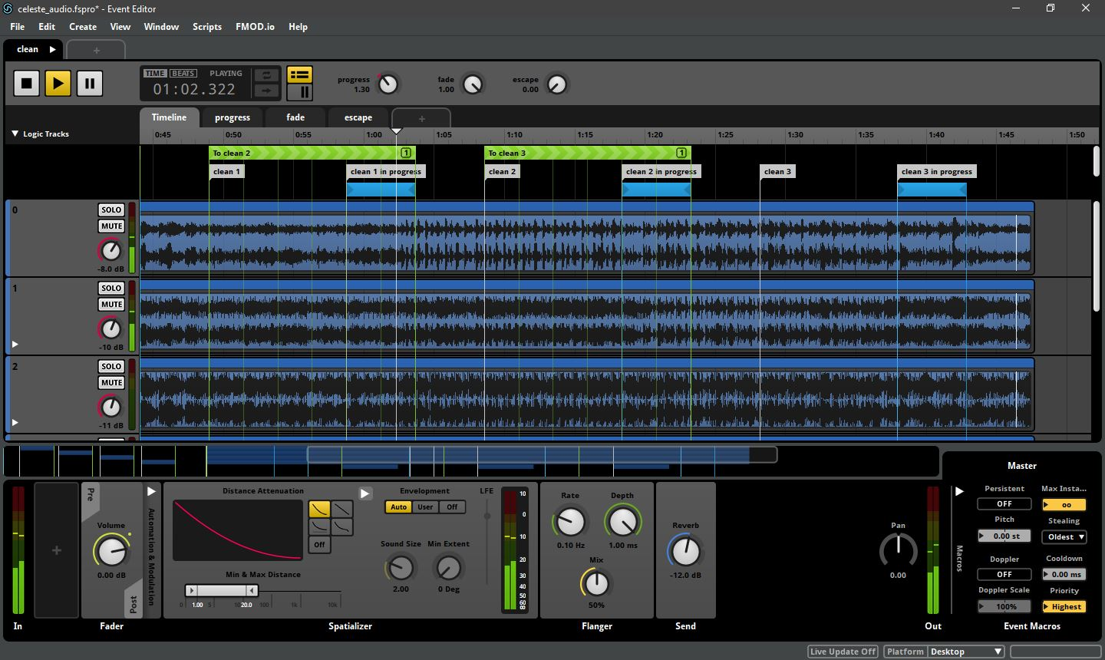
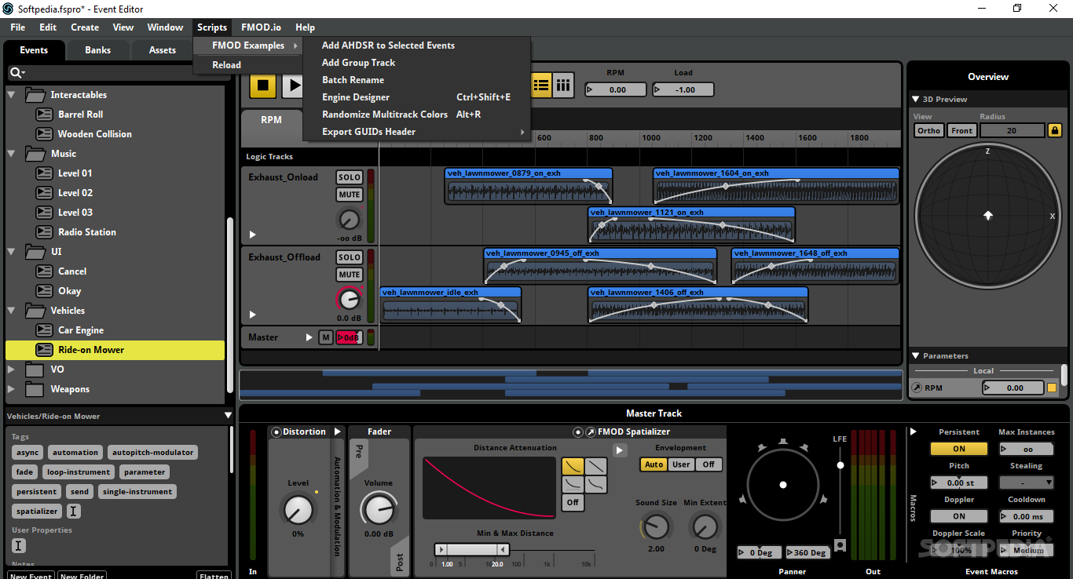
FMOD
2024
Ermöglicht das Bearbeiten von Audioinhalten in Engines wie Unity oder Unreal Engine
Verwendet z.B. in:
Guitar Hero
Ori and the Blind Forest
Sekiro
Train Life

Slide 9
VIELEN DANK!
2024

